Slide 1
Faculdade de Saúde Pública Universidade de São Paulo
Evidências em Saúde
Deborah Delage
01/10/2015

Slide 2
Evidências:
O que são?
Onde podem ser acessadas?
Como são produzidas?
Para que servem?
De que evidências precisamos para promover saúde e direitos?

Slide 3
Prática de Saúde Baseada em Evidências
Abordagem que utiliza ferramentas de:
Epidemiologia Clínica;
Estatística;
Metodologia Científica;
Informática.
Para trabalhar: pesquisa, conhecimento e as práticas em Saúde, com o objetivo de oferecer a melhor informação disponível para a tomada de decisão.

Slide 4
Prática de Saúde Baseada em Evidências
Experiência clínica
+
Capacidade de avaliar criticamente as melhores evidências disponíveis
+
Protagonismo da pessoa alvo da terapêutica

Slide 5
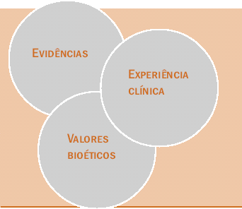
Prática de Saúde Baseada em Evidências

Slide 6
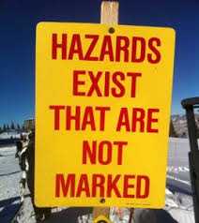
Prática de Saúde Baseada em Evidências
A Prática de Saúde Baseada em Evidências busca promover a integração da experiência clínica às melhores evidências disponíveis, considerando a segurança nas intervenções e a ética na totalidade das ações.
Praticar assistência em saúde baseada em Evidências é atuar em constante avaliação de forma a reduzir a incerteza na tomada de decisão terapêutica.

Slide 7
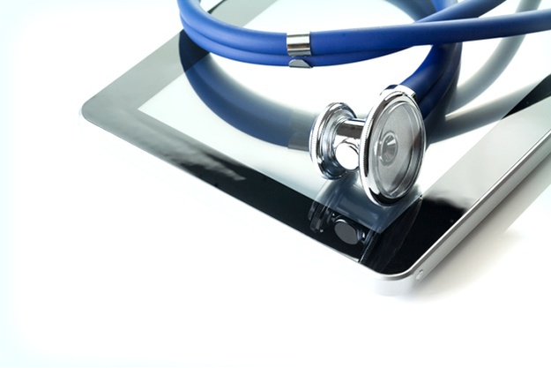
Prática de Saúde Baseada em Evidências
Explosão da Informação em Saúde:
Literatura biomédica se expande a altas taxas anuais
Dobra a cada 10-12 anos
Dezenas de milhares de artigos indexados/mês no Medline

Slide 8
Prática de Saúde Baseada em Evidências
Avaliação crítica da informação: uso de métodos científicos para avaliar a qualidade da literatura em saúde:
Validade: reflete a verdade na amostra
Utilidade: aplicabilidade clínica
O que é preciso para cumprir essa tarefa?

Slide 9
Prática de Saúde Baseada em Evidências
A tarefa é árdua...
... Porque aquilo que chamamos de evidências reflete uma disputa discursiva por legitimidade científica e política sobre as questões de saúde, convidando à leitura crítica, e à produção de evidência como tarefa ao mesmo tempo científica e política.

Slide 10
Pressupostos
Saúde
direitos humanos
não sofrer efeitos adversos e complicações evitáveis em decorrência das intervenções
decidir com base em informações precisas e compreensíveis sobre as intervenções
acesso universal a serviços de saúde
acesso ao tratamento mais efetivo e seguro

Slide 11
O que chamamos de evidências em saúde
Conhecimento autoritativo: autoridade para orientar a organização das relações sociais, como as práticas de saúde
Evidências: podem se configurar como conhecimento autoritativo ou não
práticas de saúde hegemônicas podem ou não se basear em evidências

Slide 12
O que chamamos de evidências em saúde
A autoridade do conhecimento “centrado no usuário” e comprometida com seus direitos está na origem do movimento por cuidados baseados em evidências, e constitui sua finalidade central (Silagy, 1999).
“O cuidado à saúde baseado em evidências é uma combinação da melhor evidência de pesquisa, da experiência do profissional de saúde e dos valores do paciente” (Straus, 2000)

Slide 13
Como surgiu o movimento por evidências
Archie Cochrane: propõe avaliação crítica sobre o conhecimento, com atualização periódica
Iain Chalmers: primeira iniciativa de avaliação crítica e síntese de evidência, realizada na área de saúde perinatal
“Bibliografia classificada de estudos controlados em medicina perinatal (1940-1984)”, avaliando 275 intervenções
1989: publicada síntese do conjunto de revisões sistemáticas em saúde perinatal, voltada tanto para profissionais quanto para usuários: “Guia para o cuidado efetivo na gravidez e parto” (Organização Mundial da Saúde, 1996)

Slide 14
Níveis de Evidência
Evidências são provenientes de:
revisão sistemática ou metanálise de todos relevantes ensaios clínicos randomizados controlados ou oriundas de diretrizes clínicas baseadas em revisões sistemáticas de ensaios clínicos randomizados controlados;
evidências derivadas de pelo menos um ensaio clínico randomizado controlado bem delineado;
evidências obtidas de ensaios clínicos bem delineados sem randomização;
evidências provenientes de estudos de coorte e de caso-controle bem delineados;
Evidências originárias de revisão sistemática de estudos descritivos e qualitativos;
evidências derivadas de um único estudo descritivo ou qualitativo;
evidências oriundas de opinião de autoridades e/ou relatório de comitês de especialistas.

Slide 15
Produção de Evidências
Redes internacionais para a produção coletiva:
Colaboração Cochrane:
http://www.cochrane.org/
Instituto Joanna Briggs:
http://www.joannabriggs.edu.au/
Colaboração Campbell:
http://www.campbellcollaboration.org/

Slide 16
A Colaboração Cochrane
http://www.cochrane.org/

Slide 17
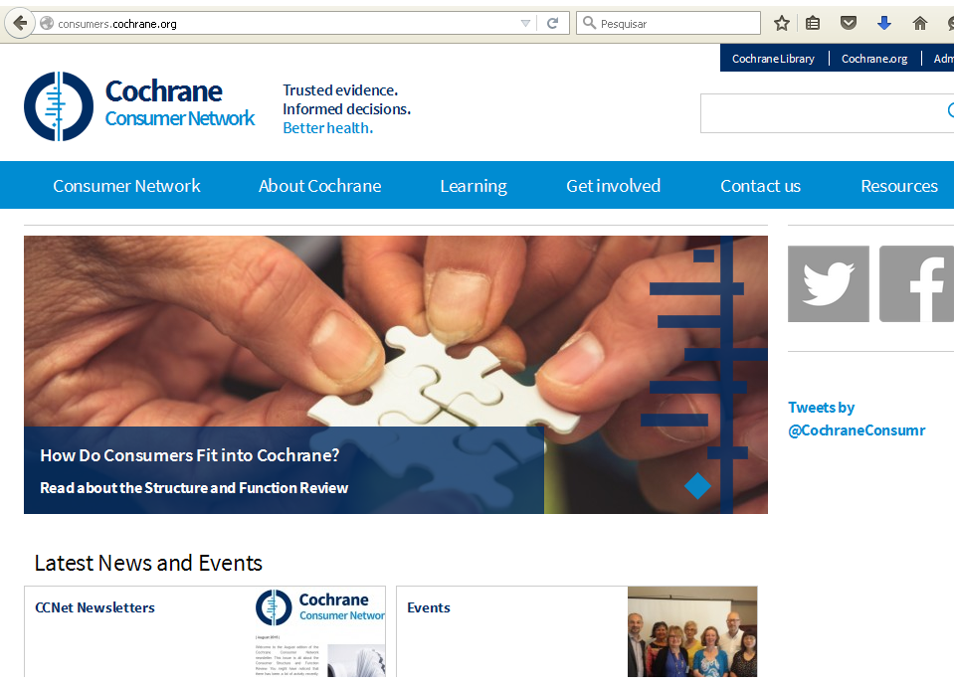
A rede de usuários da Colaboração Cochrane
http://consumers.cochrane.org/

Slide 18
Formas de participação de usuários
Comentários antes da publicação de revisões sistemáticas sobre melhores evidências em intervenções em saúde;
Comentários em protocolos;
Comentários em resumos em inglês para não profissionais;
Preparação de resumos em linguagem leiga;

Slide 19
Formas de participação de usuários
Levantar a discussão sobre cuidados baseados em evidência em suas localidades;
Recrutar outros usuários para auxiliar com o trabalho na Colaboração Cochrane;
Disseminar informação a respeito de determinadas revisões em particular;
Co-autoria de revisões sistemáticas;
Busca em periódicos;
Tradução de revisões e de resumos em linguagem leiga…

Slide 20
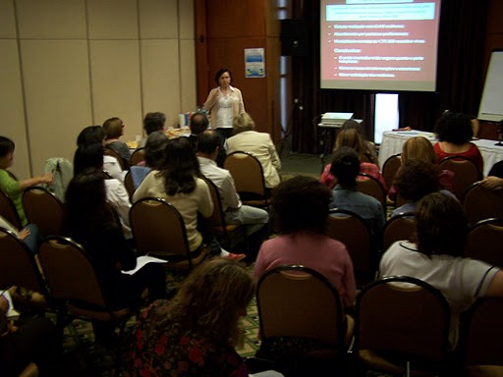
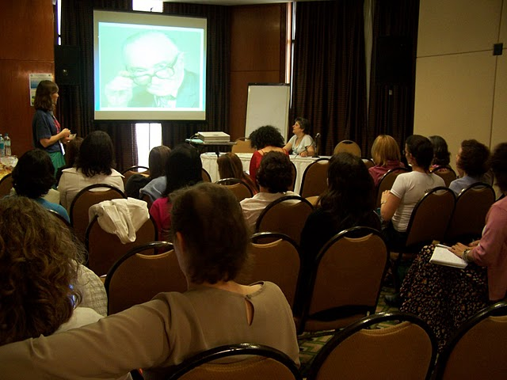
23/10/2007: Sessão do painel de usuárias do Grupo de Gestação e Parto da Colaboração Cochrane

Slide 21
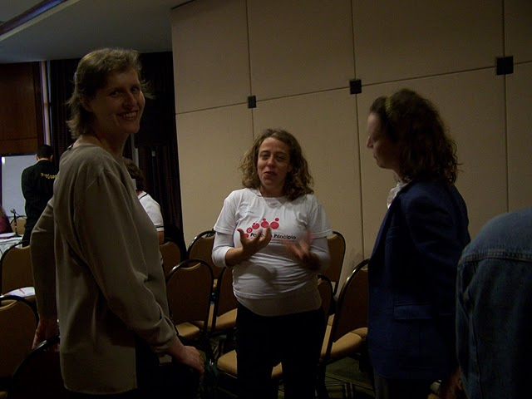
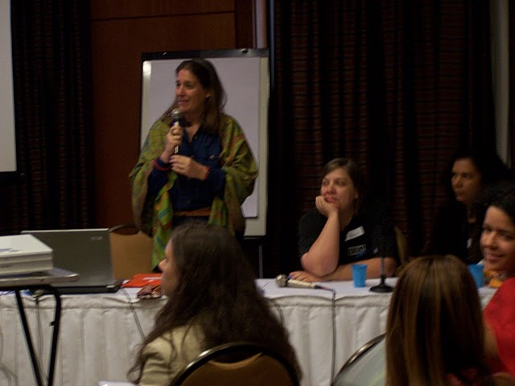
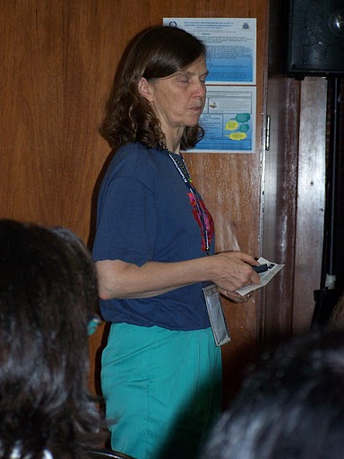
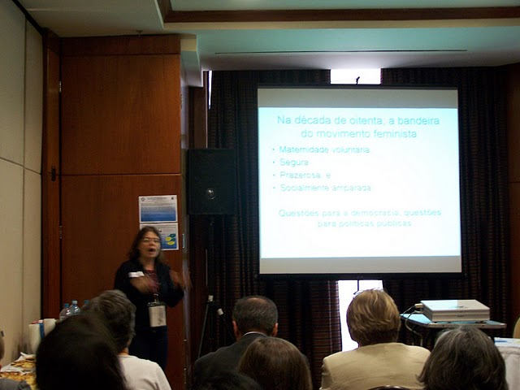
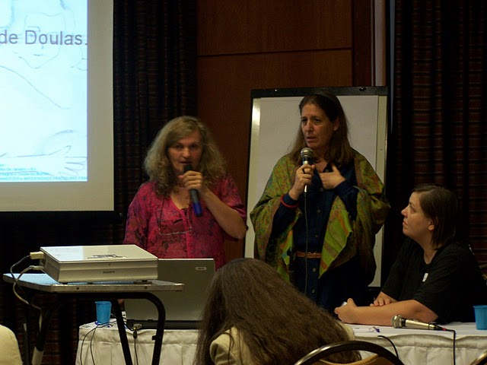

Slide 22
Vídeo com nove minutos de duração com membros da Rede de usuários da Colaboração Cochrane descrevendo como trabalham juntos e contribuem para melhorar os cuidados em saúde em comunidades ao redor do mundo.
http://www.cochrane.org/multimedia/video/consumer-network

Slide 23
Aplicação no contexto brasileiro
http://bvsms.saude.gov.br/bvs/saudelegis/gm/2013/prt0529_01_04_2013.html
http://portalsaude.saude.gov.br/index.php/o-ministerio/principal/periodicos
http://conitec.gov.br/index.php/direito-e-saude

Slide 24
Modelo de slides – Cristiane Kondo

